Slide 1
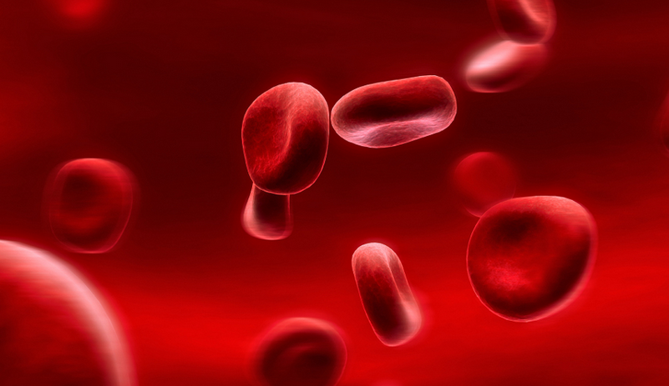
Thèse de Médecine Générale
12 mai 2014
Etude DIAPRHEG 1: Identification des signes précoces
de l’Hémochromatose par la méthode qualitative
Présidée par le Pr VALLA
Sous la direction du Dr COBLENTZ-BAUMANN, Dr COURTOIS Françoise,
Dr LECOMPTE Françoise
“On a beau avoir une santé de fer, on finit toujours par rouiller”
MANUELA CONDET

Slide 2
Introduction
Hémochromatose HFE 1 : maladie génétique la plus fréquente en France, Prévalence:1/300, H/F:1/3
Transmission autosomique récessive, P incomplète, E variable.
Sous-diagnostiquée, délai diagnostic moyen 10 ans.
Complications sévères
3 situations diagnostiques
Diagnostic : CST>45%, C282Y +/+
Objectif principal: explorer les signes précoces évoqués par les patients déjà diagnostiqués.
Qu’est-ce qui aurait dû vous amener à consulter plus tôt?
INTRODUCTION
METHODOLOGIE
RESULTATS
DISCUSSION
CONCLUSION
Notes:
Débute vers 40 ans chez l’ho, plus tard chez la femme(menstruations=saignées naturelles)
Complications: foie (cirrhose, chc), pancreas (diabète), cardiaque (cardiomyopathies, IC, arythmies),
Fortuit, Enquête familiale, symptômes
Comment faire le dg (ferritinémie, CST si suspicion, test G si CST>45%)

Slide 3
Méthodologie
Objectif principal : mettre en évidence les signes précoces de l’Hémochromatose
Objectif secondaire : caractéristiques spécifiques de la fatigue.
Etude Qualitative :
Population hétérogène : 26 patients hémochromatosiques HFE 1
Critères de non inclusion : comorbidités affectant le bilan biologique au moment du diagnostic
Lieu : 2 centres de saignées d’IDF.
Entretiens semi-dirigés - Guide d’entretien.
Juillet 2013 à Novembre 2013.
Arrêt de l’inclusion des patients dès saturation.
Etude descriptive sur des données rétrospectives.
INTRODUCTION
METHODOLOGIE
RESULTATS
DISCUSSION
CONCLUSION
Notes:
Objectif: On a recueilli auprès de patients malades, leur ressenti (les signes paraissant anormaux) avant que le diagnostic soit posé.
Pourquoi étude qualitative? adaptée lorsque l’on cherche à comprendre une émotion, une expérience personnelle, et à évaluer un ressenti lorsque les variables à analyser ne sont pas mesurables.
recueillir des données verbales permettant une démarche interprétative
Critères de non inclusion: Alcoolisme, Hépatites virales, VIH, Patho thyroïdiennes, Patho néoplasiques.
Pk entretien semi-dirigés? Nous préférions un cadre individuel permettant au patient d’être le plus à l’aise possible afin de révéler des observations parfois délicates qu’il n’aurait sans doute pas osé aborder en collectivité (offrait un cadre plus intimiste et adéquat au récit d’une expérience personnelle. )
Ecarter les entretiens en focus group afin que les patients expriment clairement leurs ressentis et ne soient pas influencés par ceux d’autres patients du groupe. Il s’agissait de révéler une expérience personnelle pouvant être parfois intime, nécessitant un cadre anonyme et privé. Faire des relances afin de stimuler la mémoire du patient, nous étions donc amenés à poser des questions fermées.

Slide 4
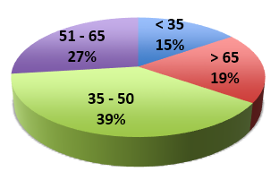
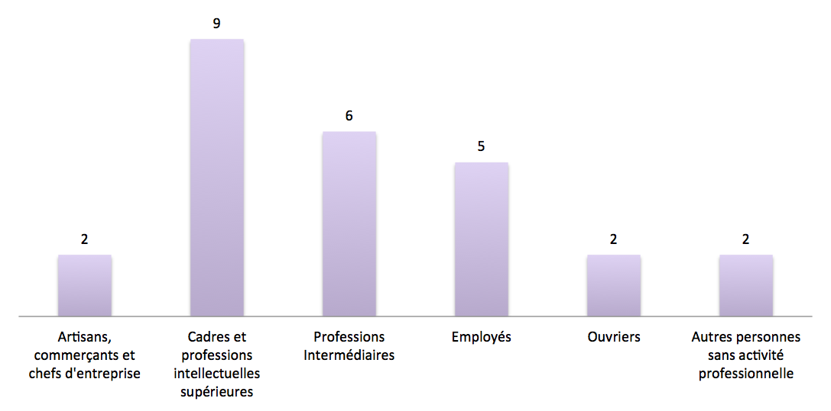
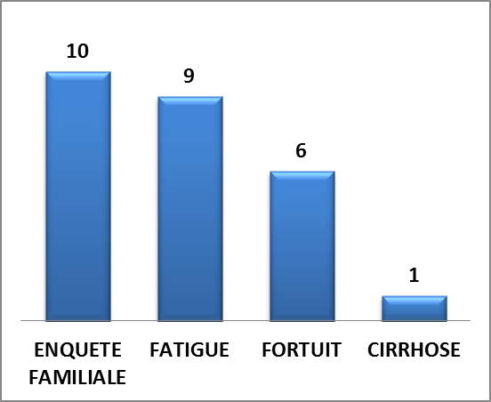
Résultats : Caractéristiques des patients
Âge moyen du diagnostic : 43,8 ± 10,7 ans
Sex Ratio H/F: 0,86 (12 hommes et 14 femmes)
23 patients en phase d’entretien ; 3 patients attaque
21 entretiens face à face, 5 téléphoniques
Âge
Catégories socio professionnelles
Contexte du diagnostic
Contexte du diagnostic
INTRODUCTION
METHODOLOGIE
RESULTATS
DISCUSSION
CONCLUSION
Notes:
26 patients inclus, 21 entretiens directs, 5 téléphoniques. 12 hommes et 14 femmes de 16 à 77 ans. 23 en phase d’entretien, 3 en phase d’attaque
Echantillon hétérogène en sexe (12 hommes et 14 femmes), en âge ( entre 16 et 77 ans), En catégories socio-professionnelles: (nomenclature PCS 2003 du lycéen au chef d’entreprise)
En origines (Le caractère génétique (et celtique) de la maladie fait que beaucoup de patients sont originaires de Bretagne ou de Normandie (respectivement 9 et 7 personnes). 4 patients sont d’Ile de France. 1 patient est originaire d’un autre pays (Suède). Le reste des patients (5 patients) est éparpillé sur le territoire Français (Rhône-Alpes, Aquitaine, Bourgogne, Lorraine et Centre) . Contexte du dg: 10 enquêtes familiale, 9 fatigue, 6 fortuits et 1 cirrhose.
Pour le contexte du dg, l’enquete fam & la fatigue prédominent , et nous avons une proportion non négligeable de découverte fortuite.

Slide 5
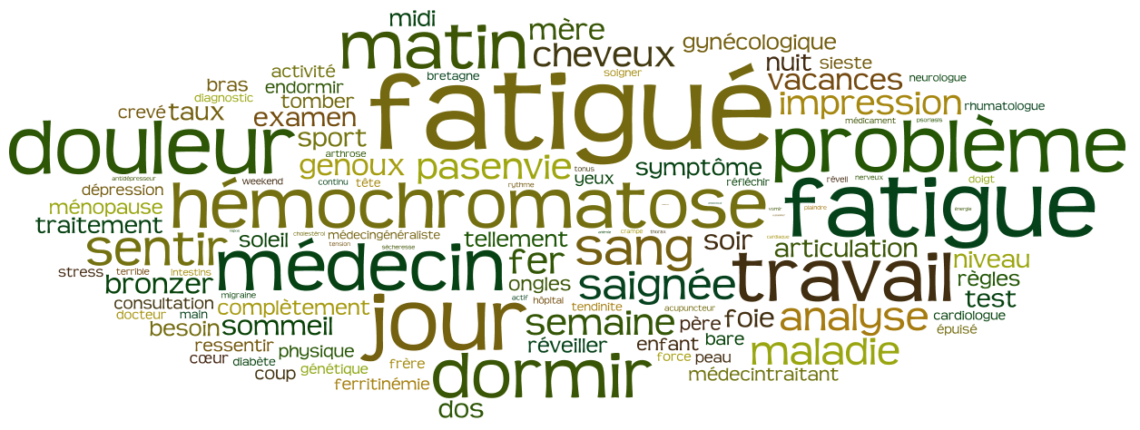
Résultats : Text Mining
Le lexique de la fatigue (fatigue, dormir, fatigué)
Le lexique de la maladie est très présent aussi (hémochromatose, fer, sang, saignée, médecin)
Lexique de la douleur
L’horaire (matin, jour, nuit)
INTRODUCTION
METHODOLOGIE
RESULTATS
DISCUSSION
CONCLUSION
Notes:
Méthodologie : les mots de liaison ont été enlevés. Les mots avec la même racine sont fusionnés. Seules les réponses des patients sont conservées.
Nuage de mots: mots les plus répétés dans les discours et les avons représentés en nuage avec des registres prédéfinis. Registre de la fatigue (« endormir », « sieste », « réveiller », « épuisé ». ), douleur ( ), maladie (« hémochromatose », « fer », « sang », « saignée », « médecin », « analyse », « docteur » ), spécialistes ((« rhumatologue », « cardiologue », « acupuncteur », « médecin traitant », « médecin généraliste » ), horaire (« matin », « jour », « nuit », « weekend » ), famille ((« père », « mère », « frère » ), travail (« travail », « stress », « actif », « nerveux » )
FOUILLE DE DONNEES TEXTUELLES POUR RESSORTIR DES THEMES.

Slide 6
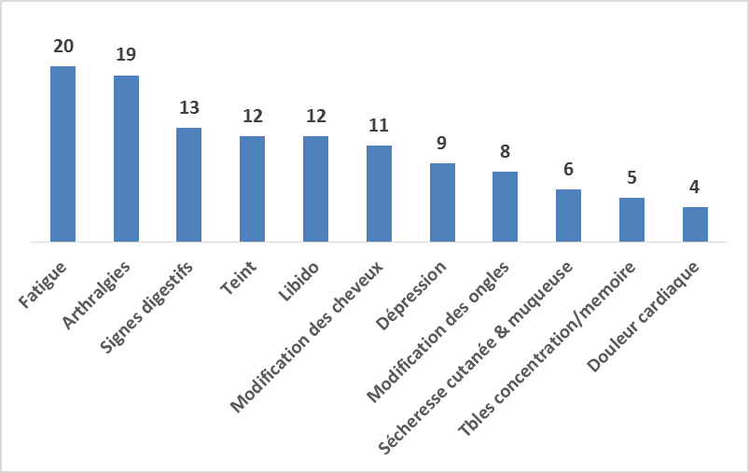
Résultats : 11 signes d’appel
Signes cliniques obtenus double codage
La fatigue et les arthralgies
La moitié des patients interrogés ont des signes digestifs.
Plus d’un tiers des patients ont des troubles des phanères (Teint ou modification des cheveux, ou sécheresse cutanée)
Modifications du comportement (libido / Dépression / troubles de la concentration)
INTRODUCTION
METHODOLOGIE
RESULTATS
DISCUSSION
CONCLUSION

Slide 7
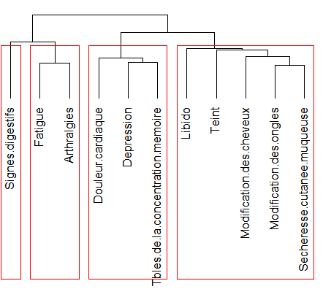
Résultats : Corrélations
Classification ascendante hiérarchique
Les 2 plus importants symptômes sont mécaniquement regroupés : Fatigue et Arthralgie
Signes digestifs
Douleur cardiaque, des signes cognitifs (concentration / Dépression)
Troubles des phanères (Teint / Cheveux / Ongle / sécheresse muqueuses) ainsi que la libido forment une dernière classe
INTRODUCTION
METHODOLOGIE
RESULTATS
DISCUSSION
CONCLUSION
Notes:
Quels symptômes apparaissent en même temps ?
Méthode : Classification ascendante hiérarchique (critère de Ward -> calcul d’une distance statistique entre les différentes variables, plus la distance est faible plus les symptômes sont associés)
La classification est choisie par nous, elle est vérifiée en annexe par le mapping (analyse en composante multiple)
CALCUL de CORRELATIONS
Notre objectif ici est de savoir quels symptômes apparaissent en même temps chez nos patients. Nous utilisons la classification ascendante hiérarchique. Plus deux termes sont rapidement liés, plus ils sont corrélés et apparaissent en même temps.
Sympt classiques (fatigue et arthralgies), sympt inhabituels ( signes dermato + libido / dleur cardiaque + signes cognitifs)

Slide 8
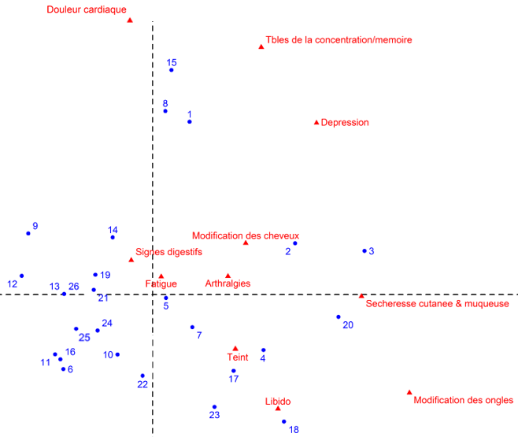
Résultats : ANALYSE EN COMPOSANTE MULTIPLE
Symptômes inhabituels
Symptômes classiques
INTRODUCTION
METHODOLOGIE
RESULTATS
DISCUSSION
CONCLUSION
Notes:
Analyse en composante multiple représentation graphique de corrélations
2 manieres diff d’extraires d informations
Piste d’analyse pour une étude à grande échelle
Caricature de la réalité pour extraire les tendances
Plus un patient est proche d’un symptôme, plus il a de chance de l’avoir
Plus les symptômes sont proches plus ils sont liés (validation de la première classification)
Ex : Patient 18 => modification des ongles, libido
Symptômes classiques au centre du graphique :
Fatigue, arthralgies
Symptômes inhabituels en périphérie
Signes dermatologiques : ongles, cheveux, sécheresse cutanée, teint
Troubles cognitifs : dépression, tbles concentration et mémoire
Nous allons tester nos hypothèses avec une visualisation de la répartition des nos patients autour des symptômes : l’analyse des correspondances multiples.
Nous allons cartographier les patients suivant les symptômes qu’ils présentent. Nous avons les patients et leurs signes d’appel représentés dans une sphère 3D coupée par l’algorithme pour une représentation en 2D. Plus un patient est proche d’un signe plus il a une forte probabilité de le présenter.
Limites de la représentation : La fatigue, symptôme central de notre étude n’est pas différentiant dans cette analyse (20 patients sont fatigués sur les 26)
Visualisation des patients par rapport à nos symptômes par une Analyse en composante multiple
La représentation est relativement fidèle car l’inertie de chacun des deux axes est élevé ( 20,3% pour le premier et 16,6% pour le second axe), d’où une répartition homogène des patients sur le plan
Plus une variable est loin sur un axe, plus il contribue à la formation de cet axe

Slide 9
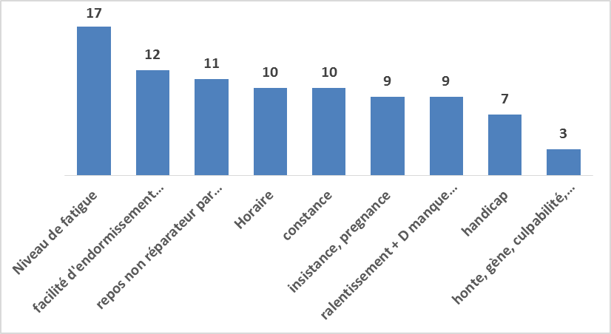
Résultats : Caractéristiques de la fatigue
Les caractéristiques d’intensité (niveau de fatigue, constance, insistance-prégnance) dominent
Vient ensuite l’influence sur le repos (facilité d’endormissement, repos non réparateur)
Le niveau de fatigue est la caractéristique de base évoquée par la majorité des patients.
Les conséquences sociales (ralentissement, handicap, honte) sont les caractéristiques les moins évoquées
INTRODUCTION
METHODOLOGIE
RESULTATS
DISCUSSION
CONCLUSION
Notes:
Le niveau de fatigue est la caractéristique de base évoquée par la majorité des patients.
Caracteristiques: niveau, facilité d’endormissement, repos non réparateur par sommeil, vacs, ni wd; horaire, constance, insistance, ralentissement et manque d’NRJ, handicap, honte/gène/culpabilité

Slide 10
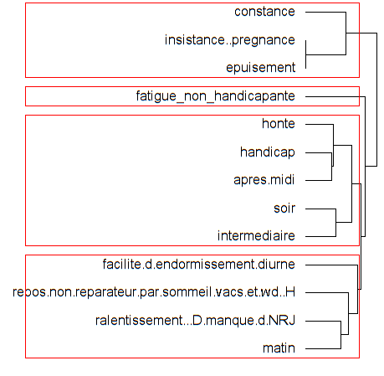
Résultats : corrélations
20 patients fatigués.
4 groupes de caractéristiques :
La Fatigue non handicapante
Les symptômes de l’usure : La constance, l’insistance et l’épuisement
La fatigue intermédiaire en après midi et fin de journée avec ses conséquences (honte, handicap)
La non récupération : Le repos non compensateur, la fatigue du matin et la facilité d’endormissement avec le ralentissement
INTRODUCTION
METHODOLOGIE
RESULTATS
DISCUSSION
CONCLUSION
Notes:
Notre objectif ici est de savoir quels caractéristiques apparaissent en même temps chez nos patients. Nous utilisons la classification ascendante hiérarchique. Plus deux termes sont rapidement liés, plus ils sont corrélés et apparaissent en même temps.
Plus ils sont liés plus ils aparraissent en meme temps chez le patient.
Nœuds.

Slide 11
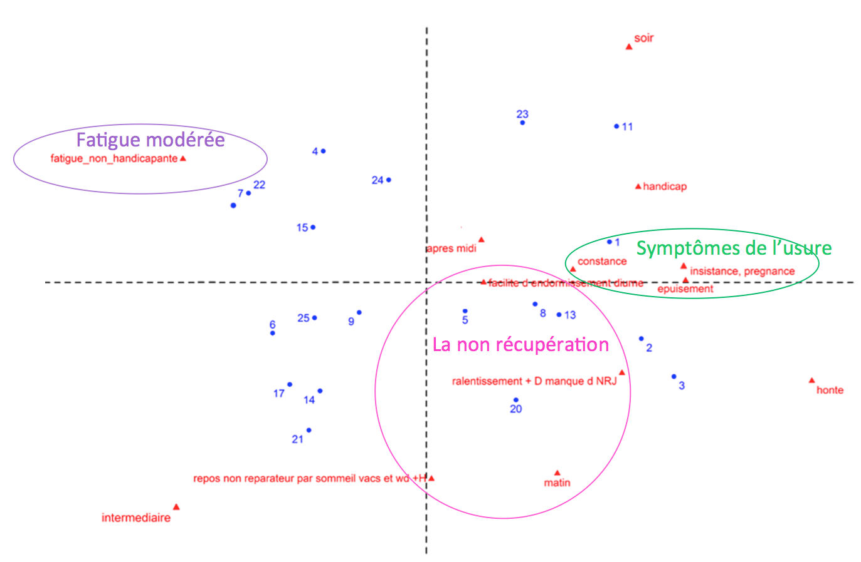
Résultats : ANALYSE EN COMPOSANTES MULTIPLES
INTRODUCTION
METHODOLOGIE
RESULTATS
DISCUSSION
CONCLUSION
Notes:
Analyse en composante multiple : caricature de la réalité pour extraire des tendances :
Piste d’analyse pour une étude à grande échelle
Plus un patient est proche d’un symptôme, plus il a de chance de l’avoir
Patient 3 => Honte, Matin, Ralentissement, épuisement
Plus les symptômes sont proches plus ils sont liés => Confirmation de 3 groupes de caractéristiques (fatigue modérée ; symptômes de l’usure ; non récupération)
Fatigue non handicapante 2 algorithmes diff, des themes se recoupent, les ccl se croisent et sont de + en + fortes
Sympt de l’usure: constance, insistance, epuisement
La non récupération: ralentissement/manque d’NRJ, facilité d’endormissement

Slide 12
Discussion
Limites :
  Echantillonnage raisonné: résultats obtenus inhérents à notre échantillon et non généralisés à une population plus étendue représentative de l’ensemble des patients atteints d’hémochromatose de type 1
  Saturation des données
  Mémoire du patient
Contributions de cette thèse :
  Questionnaire pour affiner les résultats sur une population à grande échelle => étude DIAPRHEG 2.
  Article dans une revue médicale décrivant les résultats de cette étude
INTRODUCTION
METHODOLOGIE
RESULTATS
DISCUSSION
CONCLUSION

Slide 13
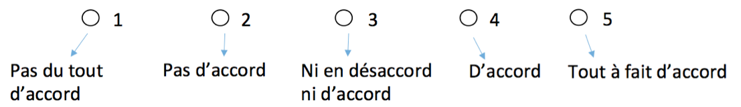
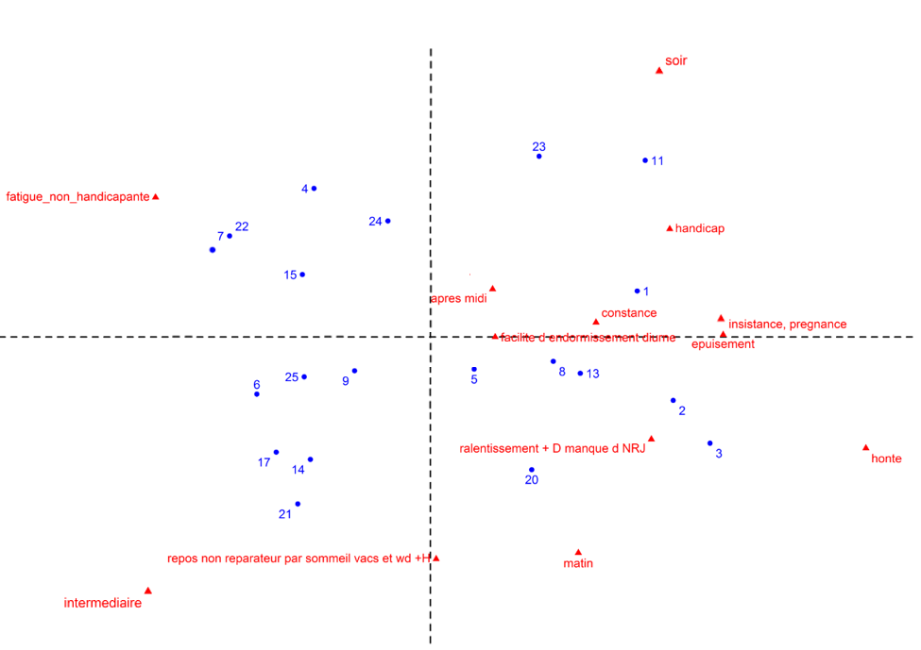
Conclusion
11 signes d’appel: fatigue & arthralgies qui prédominent.
Douleur thoracique
Fatigue spécifique à l’hémochromatose.
Questionnaire: Confirmation par une étude quantitative ultérieure.
L’attribution d’une note permet de faire des études quantitatives
INTRODUCTION
METHODOLOGIE
RESULTATS
DISCUSSION
CONCLUSION
Notes:
Questions « quantitatives » : questions à échelle de Lickert / numérique
Affirmation que le patient note suivant son degré d’accord avec le contenu (échelle de Likert)
Utilisation des thèmes pour sélectionner les citations.
2 approches robustes différentes (classification ascendante hiérarchique & analyse en composante multiple

Slide 14
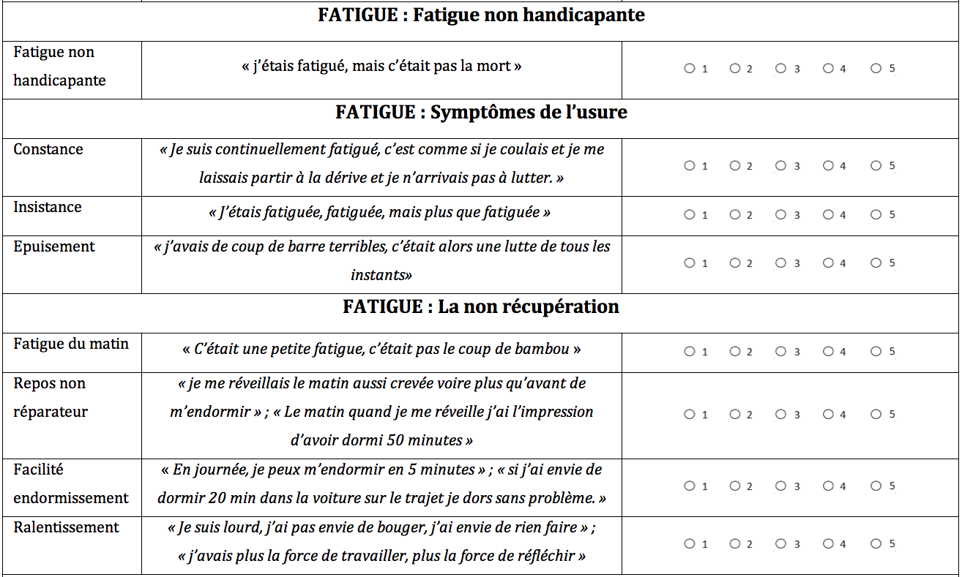
Conclusion : Questionnaire
INTRODUCTION
METHODOLOGIE
RESULTATS
DISCUSSION
CONCLUSION

Slide 15
MERCI
DE VOTRE ATTENTION

